Slide 1
Algoritmer Patience Diff & Længste Voksende Delsekvenser Gerth Stølting Brodal

Slide 2
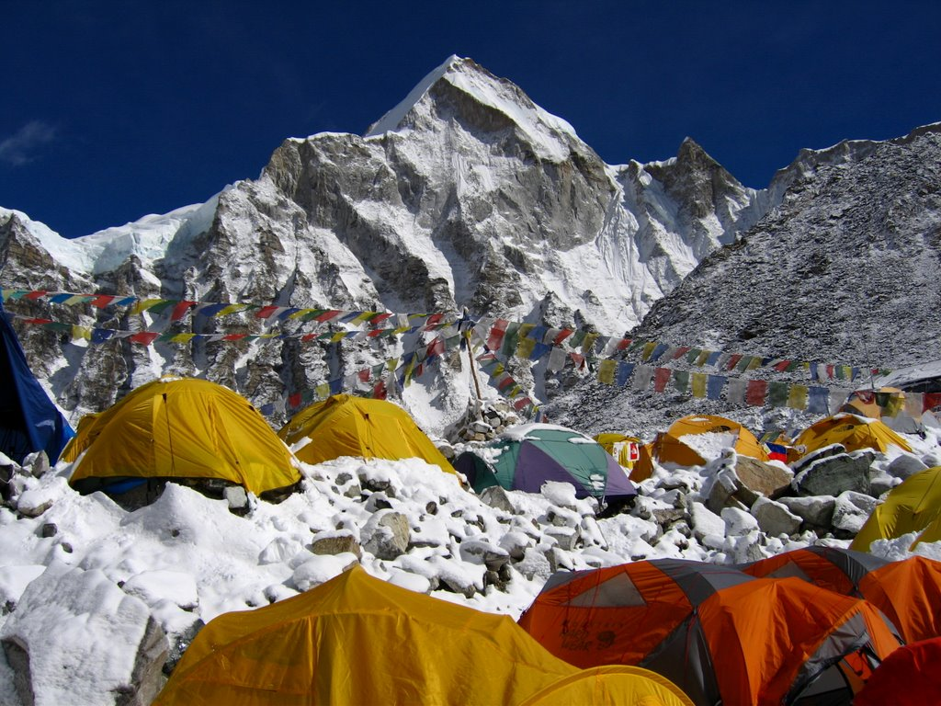
Notes:
Teltstangsfoldning, øvre og nedre grænser log_2 n

Slide 3
Søgning i Sorteret Liste
3
7
9
11
13
27
33
37
42
89
1+ ⎣log₂ n⎦ sammenligninger

Slide 4
A.c |  | B.c
#include <stdio.h> // Frobs foo heartily int frobnitz(int foo) { int i; for(i = 0; i < 10; i++) { printf("Your answer is: "); printf("%d\n", foo); } } int fact(int n) { if(n > 1) { return fact(n-1) * n; } return 1; } int main(int argc, char **argv) { frobnitz(fact(10)); } |  | #include <stdio.h> int fib(int n) { if(n > 2) { return fib(n-1) + fib(n-2); } return 1; } // Frobs foo heartily int frobnitz(int foo) { int i; for(i = 0; i < 10; i++) { printf("%d\n", foo); } } int main(int argc, char **argv) { frobnitz(fib(10)); }
$ diff A.c B.c
3,4c3
< // Frobs foo heartily
< int frobnitz(int foo)
---
> int fib(int n)
6,7c5
< int i;
< for(i = 0; i < 10; i++)
---
> if(n > 2)
9,10c7
< printf("Your answer is: ");
< printf("%d\n", foo);
---
> return fib(n-1) + fib(n-2);
11a9
> return 1;
14c12,13
< int fact(int n)
---
> // Frobs foo heartily
> int frobnitz(int foo)
16c15,16
< if(n > 1)
---
> int i;
> for(i = 0; i < 10; i++)
18c18
< return fact(n-1) * n;
---
> printf("%d\n", foo);
20d19
< return 1;
25c24
< frobnitz(fact(10));
---
> frobnitz(fib(10));

Slide 7
Notes:
http://www.mergely.com/editor

Slide 8
Patient Diff (Bram Cohen)
Forsøger at lave læsbar og meningsfuldt ouput – frem for mindst mulig
Anvendes i Bazaar versionskontrolsystemet (bazaar-vcs.org)
Notes:
http://alfedenzo.livejournal.com/170301.html
An interesting real-world application of LIS is Patience Diff, a diffing algorithm by Bram Cohen (the creator of BitTorrent) which is used in the Bazaar version control system.
https://stackoverflow.com/questions/12458641/applications-of-longest-increasing-subsquence

Slide 9
A.c |  | B.c
00 #include <stdio.h> 01 02 // Frobs foo heartily 03 int frobnitz(int foo) 04 { 05 int i; 06 for(i = 0; i < 10; i++) 07 { 08 printf("Your answer is: "); 09 printf("%d\n", foo); 10 } 11 } 12 13 int fact(int n) 14 { 15 if(n > 1) 16 { 17 return fact(n-1) * n; 18 } 19 return 1; 20 } 21 22 int main(int argc, char **argv) 23 { 24 frobnitz(fact(10)); 25 } |  | 00 #include <stdio.h> 01 02 int fib(int n) 03 { 04 if(n > 2) 05 { 06 return fib(n-1) + fib(n-2); 07 } 08 return 1; 09 } 10 11 // Frobs foo heartily 12 int frobnitz(int foo) 13 { 14 int i; 15 for(i = 0; i < 10; i++) 16 { 17 printf("%d\n", foo); 18 } 19 } 20 21 int main(int argc, char **argv) 22 { 23 frobnitz(fib(10)); 24 }
A.c |  | B.c
00 #include <stdio.h> 01 02 // Frobs foo heartily 03 int frobnitz(int foo) 04 { 05 int i; 06 for(i = 0; i < 10; i++) 07 { 08 printf("Your answer is: "); 09 printf("%d\n", foo); 10 } 11 } 12 13 int fact(int n) 14 { 15 if(n > 1) 16 { 17 return fact(n-1) * n; 18 } 19 return 1; 20 } 21 22 int main(int argc, char **argv) 23 { 24 frobnitz(fact(10)); 25 } |  | 00 #include <stdio.h> 01 02 int fib(int n) 03 { 04 if(n > 2) 05 { 06 return fib(n-1) + fib(n-2); 07 } 08 return 1; 09 } 10 11 // Frobs foo heartily 12 int frobnitz(int foo) 13 { 14 int i; 15 for(i = 0; i < 10; i++) 16 { 17 printf("%d\n", foo); 18 } 19 } 20 21 int main(int argc, char **argv) 22 { 23 frobnitz(fib(10)); 24 }
00 11 12 14 15 17 08 21
Patience Diff
Find linjer der forekommer præcis én gang i begge tekster Find længste voksende (fælles) delsekvens på disse Gentag (rekursivt) på blokkende

Slide 10
Længste voksende delsekvens
30 83 73 80 59 63 41 78 68 82 53 31 22 74 6 36 99 57 43 60
Slet så få tal som muligt fra en liste af tal, så de resterende tal står i voksende orden.

Slide 11
Sætning (Erdos og Szekeres, 1935)
Enhver sekvens af n tal har en voksende eller aftagende delsekvens af længde mindst $\left\lceil \sqrt{\text{n}}\right\rceil$.
3 1 4 17 6 42 10 8 13 11 28 (voksende)
24 3 12 16 7 14 26 8 20 2 1 (aftagende)

Slide 12
Opsummering
Designe algoritmer
Analysere algoritmer
øvre grænser
asymptotisk analyse
Analysere problemer
nedre grænse
Invarianter
Korrekthedsargument

Slide 13
÷

